Slide 1

ACM程序设计
杭州电子科技大学 刘春英
acm@hdu.edu.cn

Slide 2

每周一星（11）：
杭电一名

Slide 3
第十二讲
特殊的数
（Special Number）

Slide 4
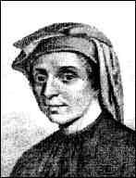
Fibonacci Number
The series begins with 0 and 1. After that, use the simple rule: Add the last two numbers to get the next.
0 , 1 , 1, 2, 3, 5, 8, 13, 21, 34, 55, 89, 144, 233, 377, 610, 987,...
Leonardo Fibonacci
1175-1250

Slide 5
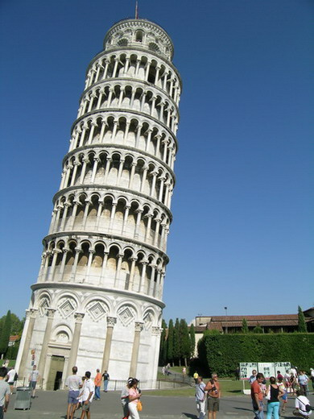
Where this came from?
Key Words:
  1225;
  Pisa;
  Fibonacci &
  Frederick II;
  Math Competition.

Slide 6
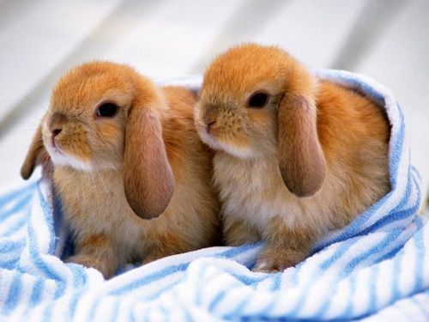
January

Slide 7
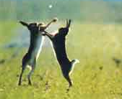
February

Slide 8
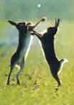
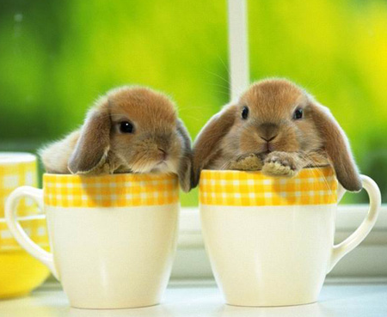
March

Slide 9
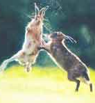
April

Slide 10
May、June…
???

Slide 11
The number series is——
1、1、2、3、5…
This is fibonacci number！
Some other pictures

Slide 12
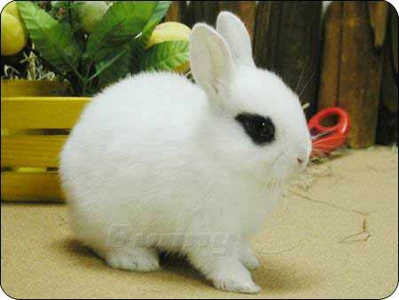

Slide 13
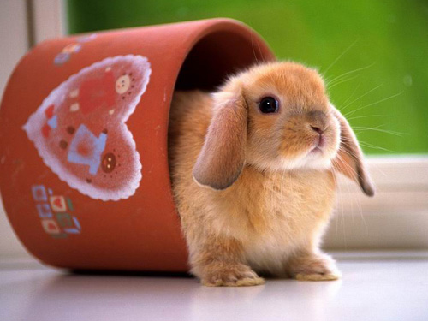

Slide 14
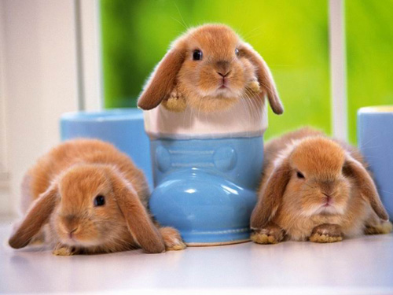

Slide 15
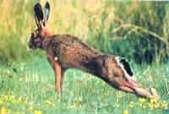

Slide 16
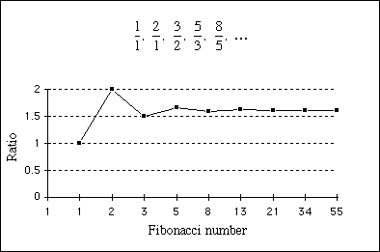
Fibonacci & Golden Section

Slide 17
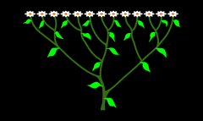
Fibonacci & plants

Slide 18
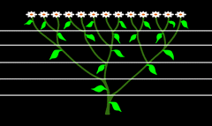
Fibonacci & plants

Slide 19
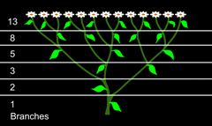
Fibonacci & plants

Slide 20
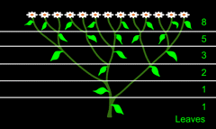
Fibonacci & plants

Slide 21
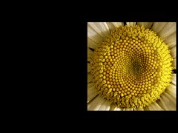
sunflowers （向日葵）

Slide 22
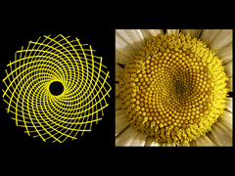

Slide 23
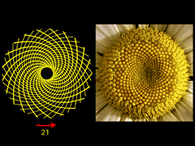

Slide 24
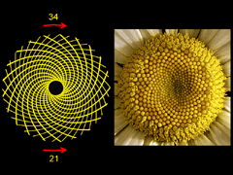

Slide 25
Question:
编程实现这类递归问题时应该注意什么问题？
空间 换 时间！！

Slide 26

Catalan number

Slide 27
HDOJ_1134: Game of Connections
8
1
7
2
6
3
5
4

Slide 28
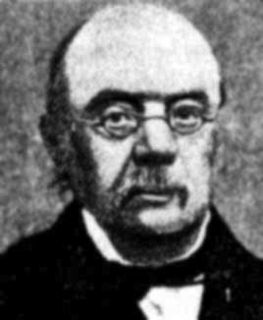

Catalan Number
Catalan numbers (1, 2, 5, 14, 42, 132, 429, 1430, 4862, 16796, 58786, 208012, 742900, 2674440, 9694845, ...)
(1814—1894 Belgium)

Slide 29
Catalan数有哪些应用?

Slide 30
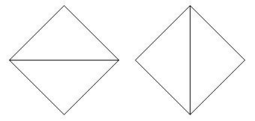
1. 多边形的三角剖分数目
4 sides, 2 ways

Slide 31

5 sides, 5 ways

Slide 32

6 sides, 14 ways

Slide 33
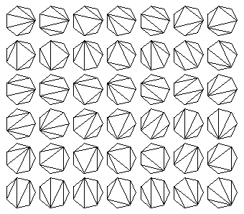
7 sides, 42 ways:

Slide 34
2. 加括号的方式数目
3 numbers: (1 (2 3)) ((1 2) 3)
4 numbers: (1 (2 (3 4))) (1 ((2 3) 4)) ((1 2) (3 4)) ((1 (2 3)) 4) (((1 2) 3) 4)

Slide 35
  (1 (2 (3 (4 5)))) (1 (2 ((3 4) 5)))
  (1 ((2 3) (4 5))) (1 ((2 (3 4)) 5))
  (1 (((2 3) 4) 5)) ((1 2) (3 (4 5)))
  ((1 2) ((3 4) 5)) ((1 (2 3)) (4 5))
  ((1 (2 (3 4))) 5) ((1 ((2 3) 4)) 5)
  (((1 2) 3) (4 5)) (((1 2) (3 4)) 5)
  (((1 (2 3)) 4) 5) ((((1 2) 3) 4) 5)

Slide 36
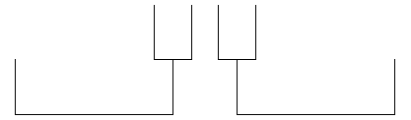
3.the number of rooted, trivalent trees with n+1 nodes
3 nodes:

Slide 37


4 nodes:
5 nodes:

Slide 38
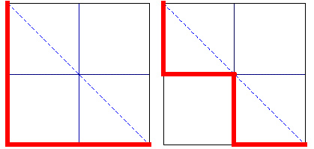
4. the number of paths of length 2n through an n-by-n grid that do not rise above the main diagonal
2 x 2 grid:

Slide 39

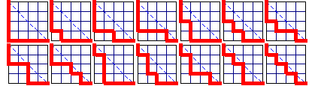
3 x 3 grid:
4 x 4 grid:

Slide 40

5. 不同形态二叉树的数目
There are 5 binary trees with 3 nodes.

Slide 41
6. 其它应用
（1）The number of ways 2n people, seated round a table, can shake hands in n pairs, without their arms crossing.
（2）The self-convolving sequence, c[0]=1, c[n+1] = c[0]c[n] + c[1]c[n-1] + ... + c[n]c[0]

Slide 42
(3) The recurring sequence c[0]=1, (n+2)c[n+1] = (4n+2)c[n], (n>=0).
(4)Another disguise is the number of ways n votes can come in for each of two candidates A and B in an election, with A never behind B.

Slide 43
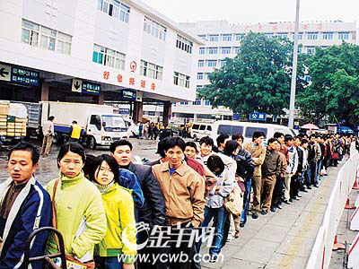
HDOJ_1133 Buy the Ticket

Slide 44
算法分析：
首先假设人无区别
令f(m,n)表示有m个人手持￥50的钞票，n个人手持￥100的钞票时共有的方案总数。则可以分以下情况讨论这个问题：
（1）当n=0时
N=0意味着排队购票的所有人手中拿的都是 ￥50的钞票，那么这m个人排队方案总数为1。
（2）当m<n时
显然，f(m,n)=0

Slide 45
(3)其他情况：
考虑（m+n）个人排队购票的情景，第（m+n）人站在第（m+n-1）个人的后面，则第（m+n ）个人的排队方式可以由下列两种情况获得：
a.第（m+n ）个人手持￥100的钞票，则在他之前的(m+（n-1））个人中有m个人手持￥50的钞票，有（n-1）个人手持￥100的钞票，此种情况共有f(m,n-1);
b.第（m+n ）个人手持￥50的钞票，则在他之前的(（m-1）+n）个人中有m-1个人手持￥50的钞票，有n个人手持￥100的钞票，此种情况共有f(m-1,n);

Slide 46
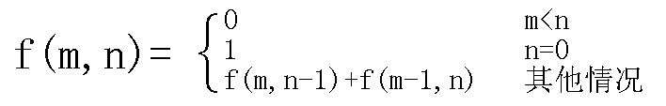
递推公式——
根据加法原理得到:
f(m,n)=f(m-1,n)+f(m,n-1)
于是得到f(m,n)的计算公式

Slide 47
计算示意图：
 | 0 | 0 | 0 | 0
 |  | 0 | 0 | 0
 |  |  | 0 | 0
 |  |  |  | 0

Slide 48
计算示意图：
 | 0 | 0 | 0 | 0
1 |  | 0 | 0 | 0
1 |  |  | 0 | 0
1 |  |  |  | 0
1

Slide 49
计算示意图：
 | 0 | 0 | 0 | 0
1 | 1 | 0 | 0 | 0
1 | 2 | 2 | 0 | 0
1 | 3 | 5 | 5 | 0
1 | 4 | 9 | 14 | 14

Slide 50
对于一般情况（m>=n>0）
可以推出下面直接的公式：
f(m,n)= C(m+n,n)-C(m+n,m+1)

Slide 51
相关练习
201003《ACM程序设计》在线作业（12）—— 特殊的数

Slide 52

Welcome to HDOJ
Thank
You ~

